Slide 1
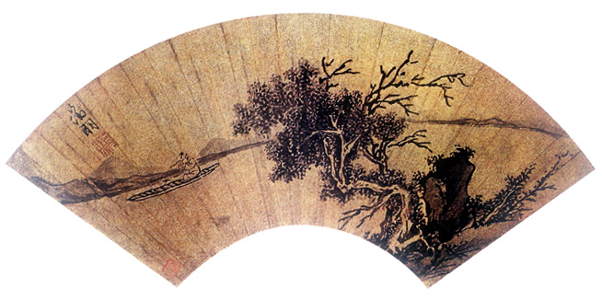
答司马谏议书

Slide 2
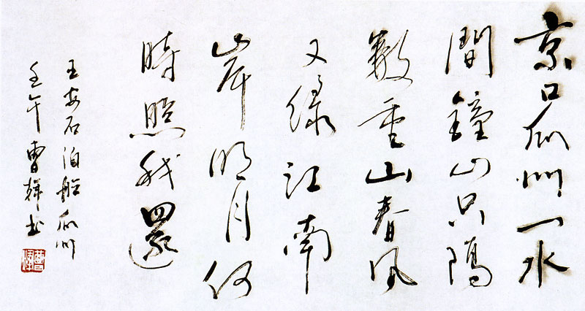

Slide 3
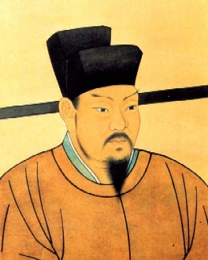
王安石，字介甫，号半山，抚州临川人，晚年退居江宁，封荆国公，世称王荆公，他是北宋著名的政治家、文学家，“唐宋八大家”之一。作品有《临川先生文集》。庆历二年（1042年），王安石进士及第。历任扬州签判、鄞县知县、舒州通判等职，政绩显著。熙宁二年（1069年），任参知政事，次年拜相，主持变法。因守旧派反对，熙宁七年（1074年）罢相。一年后，宋神宗再次起用，旋又罢相，退居江宁。元祐元年（1086年），保守派得势，新法皆废，郁然病逝于钟山（今江苏南京），赠太傅。世称王文公。
王安石潜心研究经学，著书立说，被誉为“通儒” ，创“荆公新学”，促进宋代疑经变古学风的形成。哲学上，用“五行说”阐述宇宙生成，丰富和发展了中国古代朴素唯物主义思想；其哲学命题“新故相除”，把中国古代辩证法推到一个新的高度。

Slide 4
写作背景：北宋中期，社会矛盾尖锐。宋神宗任命王安石为参知政事，实行变法，力图通过整军理财以求富国强兵。新法的实行，抑制了大官僚大地主和豪强的特权，激起既得利益者的强烈反对。保守派代表人物司马光一再致书王安石，要求罢黜新法，恢复旧制。王安石以此信作答，信中逐条驳斥对方对新法的责难，批判了士大夫因循守旧、苟且偷安、不恤国事的保守思想，表示了坚定不移地推行新法的决心。

Slide 5
王安石变法
王安石变法是宋神宗时期，王安石发动的旨在改变北宋建国以来积贫积弱局面的一场社会改革运动。变法自熙宁二年（1069年）开始，至元丰八年（1085年）宋神宗去世结束，故亦称熙宁变法、熙丰变法。
王安石变法以发展生产，富国强兵，挽救宋朝政治危机为目的，以“理财”、“整军”为中心，涉及政治、经济、军事、社会、文化各个方面，是中国古代史上继商鞅变法之后又一次规模巨大的社会变革运动。变法一定程度上改变了北宋积贫积弱的局面，充实了政府财政，提高了国防力量，对封建地主阶级和大商人非法渔利也进行了打击和限制。但是，变法在推行过程中由于部分举措的不合时宜和实际执行中的不良运作，也造成了百姓利益受到不同程度的损害（如保马法和青苗法），加之新法触动了大地主阶级的根本利益，所以遭到他们的强烈反对，元丰八年（1085年），因宋神宗去世而告终。

Slide 6
司马光
司马光（1019年11月17日－1086年），字君实，号迂叟，汉族，陕州夏县（今山西夏县）涑水乡人，世称涑水先生。北宋政治家、史学家、文学家。历仕仁宗、英宗、神宗、哲宗四朝，卒赠太师、温国公，谥文正，为人温良谦恭、刚正不阿；做事用功刻苦、勤奋。以“日力不足，继之以夜”自诩，其人格堪称儒学教化下的典范，历来受人景仰。
宋仁宗时中进士，英宗时进龙图阁直学士。宋神宗时，王安石施行变法，朝廷内外有许多人反对，司马光就是其中之一。王安石变法以后，司马光离开朝廷十五年，主持编纂了中国历史上第一部编年体通史《资治通鉴》。生平著作甚多，主要有史学巨著《资治通鉴》、《温国文正司马公文集》、《稽古录》、《涑水记闻》、《潜虚》等。
其父司马池任光山县县令，所以给他起名光；6岁时，司马池就教司马光读书，7岁时，不仅能背诵《左氏春秋》，还能讲明白书的要意；并且做出了“砸缸救友”这一件震动京洛的事。司马光的博学来自多方面，一方面他好学强识，另一方面他的父亲也着意培养。他既诚实聪明，又十分懂事，深得父亲喜爱。同时，每逢出游或和同僚密友交谈，司马池总好把他带在身边。耳濡目染，使司马光不论在知识方面，还是见识方面，都“凛然如成人”。好多当时的大臣、名士，都很赏识司马光。 尚书张存主动提出将女儿许配给司马光。所以，司马光在15岁以前就跟随父亲走过好多地方，在这些地方访古探奇，赋诗题壁，领略风土人情，极大地丰富了司马光的社会知识。20岁，他参加了会试，一举高中进士甲科，从此步入仕林，初任华州(今陕西华县)判官。

Slide 7
“答”即“答复、回复”之意。“谏议”则指的是“谏议大夫”这个官职，所以，“答司马谏议书”不能理解为“回答司马光规劝的书信”，而要作“回复谏议大夫司马光的信”来理解。

Slide 8
二、课文重点词
第1自然段
某启：昨日蒙教。窃以为与君实游处相好之日久，而议事每不合，所操之术多异故也，
某：古人在信稿上用“某”，代替自己的名。
窃：我私下，谦词。
每：往往，常常。
术：方术，方法，这里指政治主张。

Slide 9
虽欲强聒，终必不蒙见察，故略上报，不复一一自辨；重念蒙君实视遇厚，于反复不宜卤莽，故今具道所以，冀君实或见恕也。
重：又。
反复：指书信往来。
具道所以：详细说明这样做的理由。
见恕：原谅我。

Slide 10
第2自然段
盖儒者所争，尤在于名实。名实已明，而天下之理得矣。今君实所以见教者，以为侵官、生事、征利、拒谏，以致天下怨谤也。
儒者：这里指读书人。
侵官：侵犯官员的职权。
征利：与民争利。
以致：因而招致。

Slide 11
某则以谓受命于人主，议法度而修之于朝廷，以授之于有司，不为侵官；举先王之政，以兴利除弊，不为生事；为天下理财，不为征利；辟邪说，难壬人，不为拒谏。
修之于朝廷：在朝廷上讨论修改。
举：施行，推行。
辟：驳斥，抨击。
难：责难。
壬人：善以巧言献媚的人。壬：“佞”的假借字。

Slide 12
至于怨诽之多，则固前知其如此也。人习于苟且非一日，士大夫多以不恤国事、同俗、自媚于众为善，上乃欲变此，而某不量敌之众寡，欲出力助上以抗之，则众何为而不汹汹然？
固前知：本来事先就知道。
恤：忧虑，顾念。
汹汹然：大吵大闹的样子。

Slide 13
盘庚之迁，胥怨民也，非特朝廷士大夫而已。盘庚不为怨者故改其度，度（duó）义而后动，是而不见悔故也。
胥：相与。
特：仅仅。
度：计划。
度（duó）：估计，考虑。
是：认定做得对。

Slide 14
本段分析：
开头先确立反驳的原则：“儒者所争，尤在于名实”；然后抓住对方的论点，树起反驳的标靶；再逐一反驳司马光加给自己的罪名，要言不烦，理直气壮。

Slide 15
第3自然段
如君实责我以在位久，未能助上大有为，以膏泽斯民，则某知罪矣；如曰今日当一切不事事，守前所为而已，则非某之所敢知。
膏泽斯民：施恩泽给这些人民。
事事：做事。前一“事”字是动词，后一“事”字是名词。
守：墨守。
知：领教。

Slide 16
第4自然段
无由会晤，不任区区向往之至。
无由：没有机会。
不任：不胜。
区区：拳拳，专诚、恳挚的意思。

Slide 17
三、课文分析：
王安石与司马光共事多年，私交不错，只是政见每每不合。这篇文章既要照顾到友情又要摆明事实，因而作者采用了寓柔于刚的表达方法，措辞委婉，但在变法原则上寸步不让，形成了独特的语言风格：据理力驳而不失委婉，于平和中显出夺人的气势。

